Slide 1

正态总体的抽样分布

Slide 2
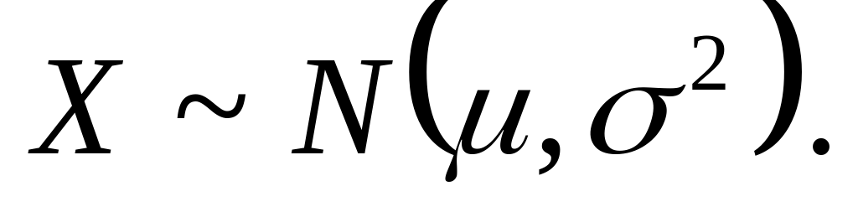
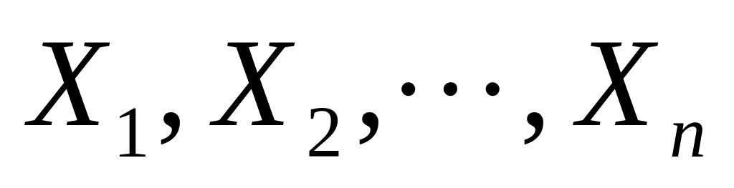
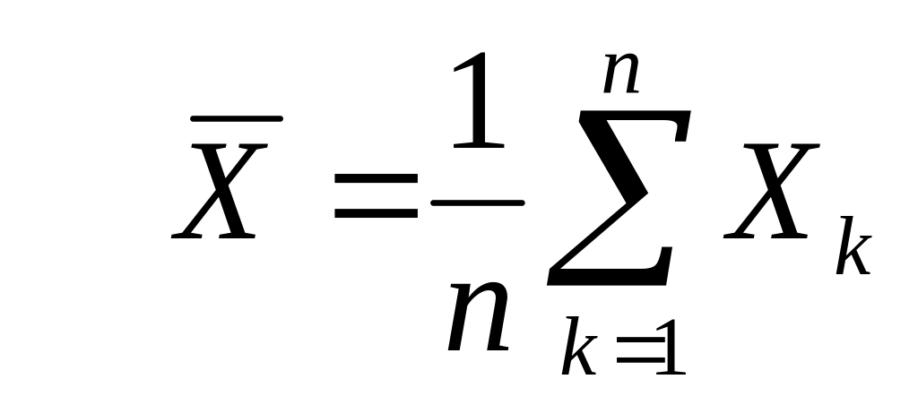
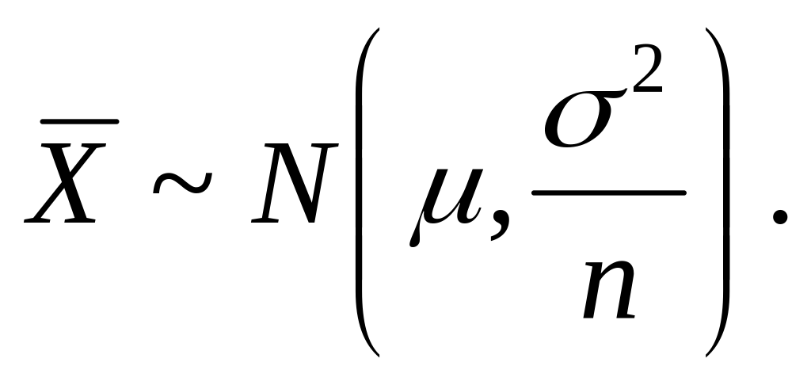
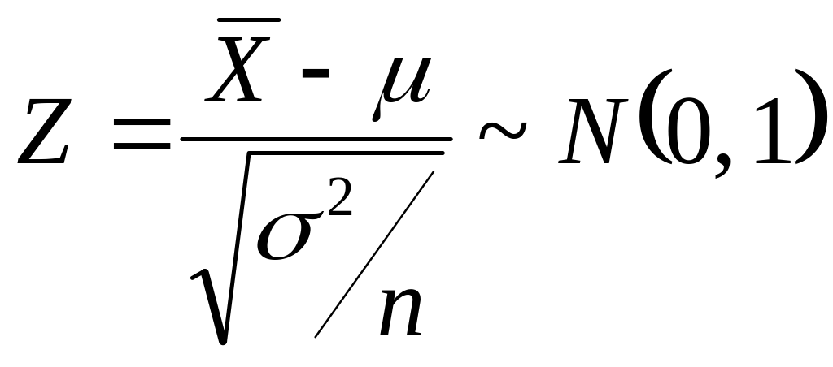
一、样本均值分布
定理 设总体
是X的样本。
样本均值
（标准化）

Slide 3
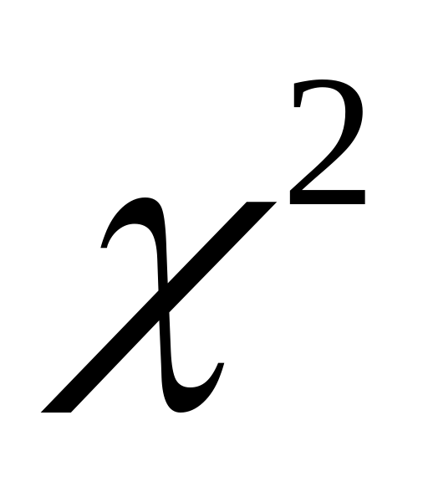
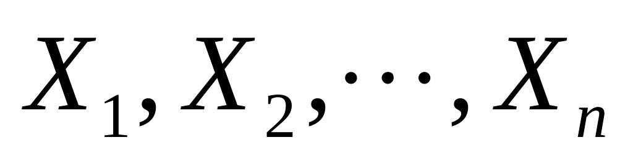
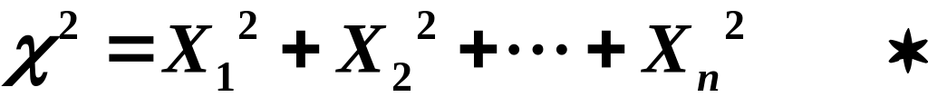
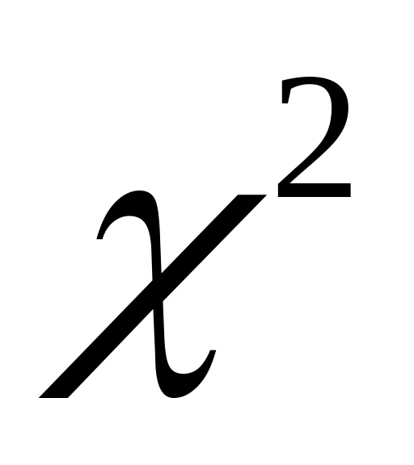
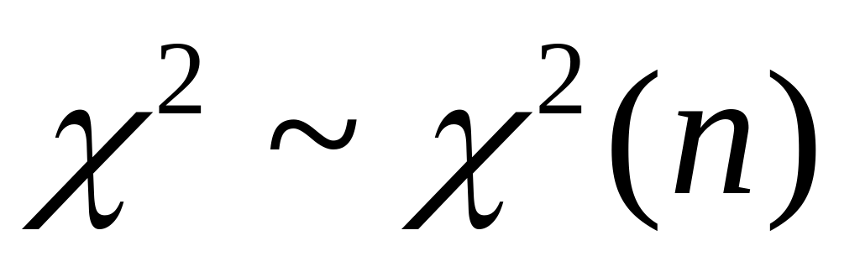
二、
分布
1.定义: 设随机变量
相互独立,都服从
标准正态分布N(0,1), 则称统计量：
所服从的分布为自由度为 n 的
分布.
记为
注: 自由度是指*右端所含独立的随机变量的个数。

Slide 4
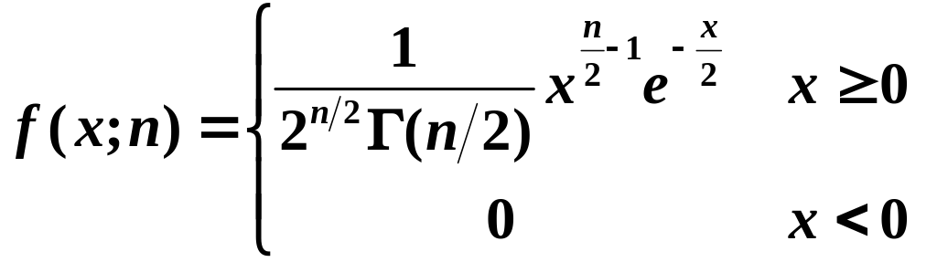
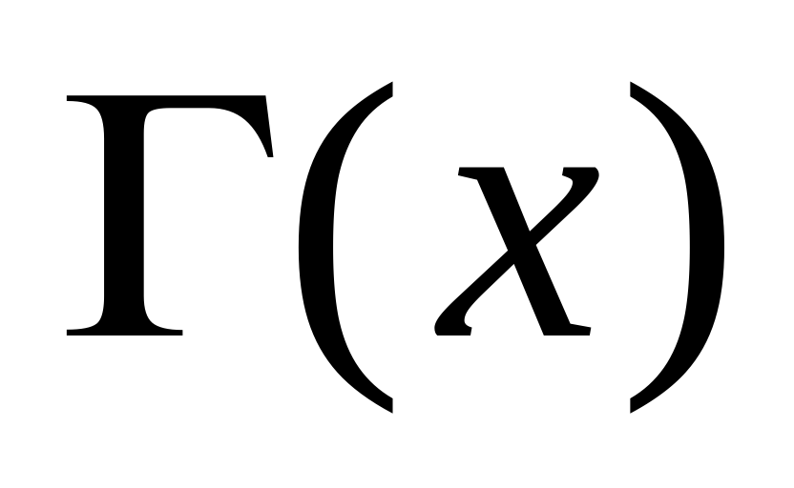
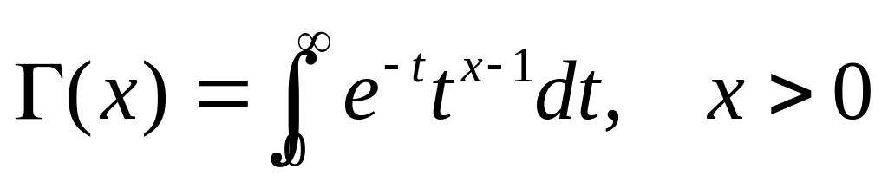
分布的密度函数为
其中伽玛函数
通过积分
来定义.

Slide 5
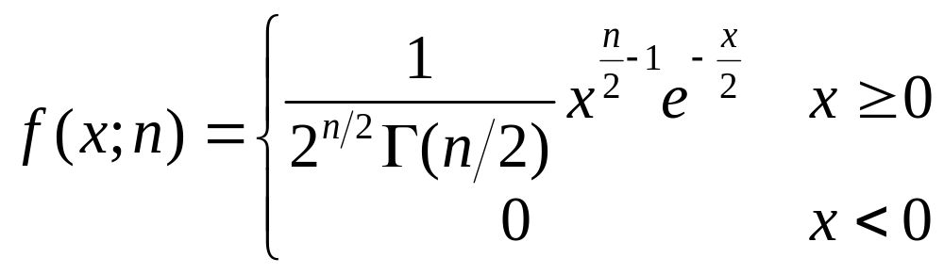
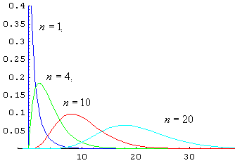
χ²—分布的密度函数曲线

Slide 6
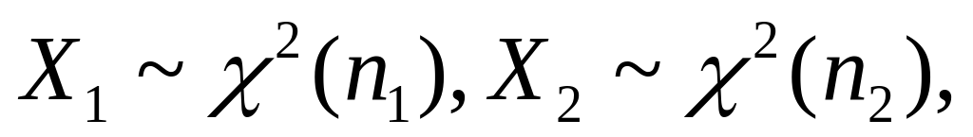
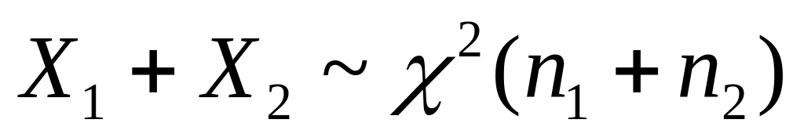
2. χ²分布的性质
由 分布的定义，不难得到：
(2) 设
且X₁ , X₂相互独立，
则
这个性质叫 分布的可加性.

Slide 7
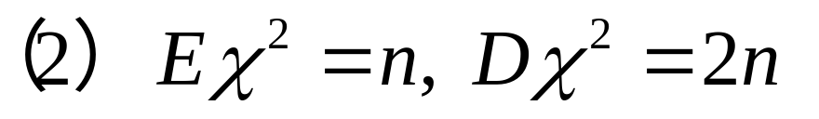
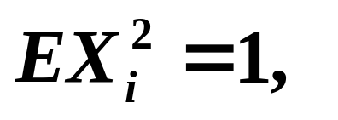
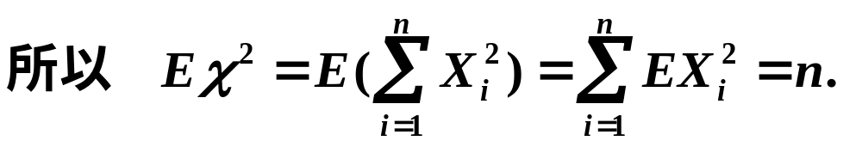
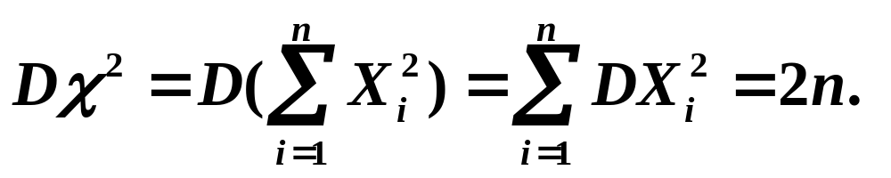

Slide 8
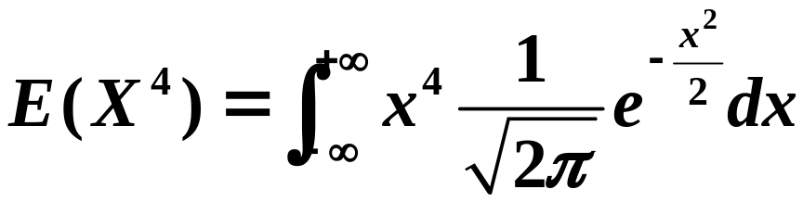
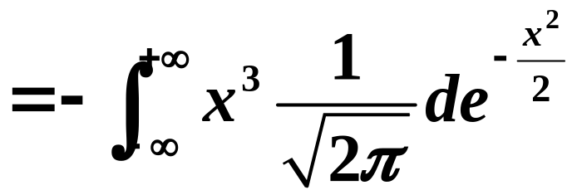
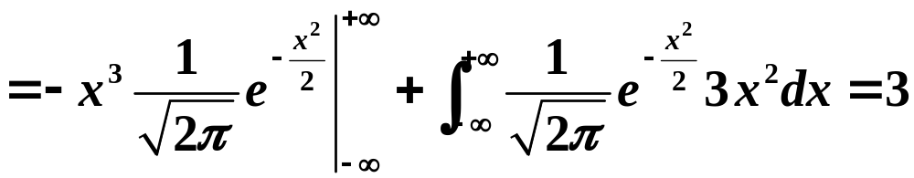

Slide 9
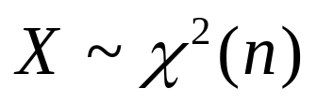
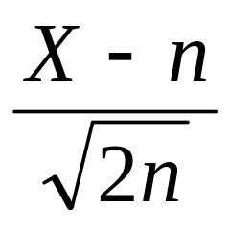
(3)
应用中心极限定理可得，若
则当n充分大时，
的分布近似正态分布 N (0,1).

Slide 10
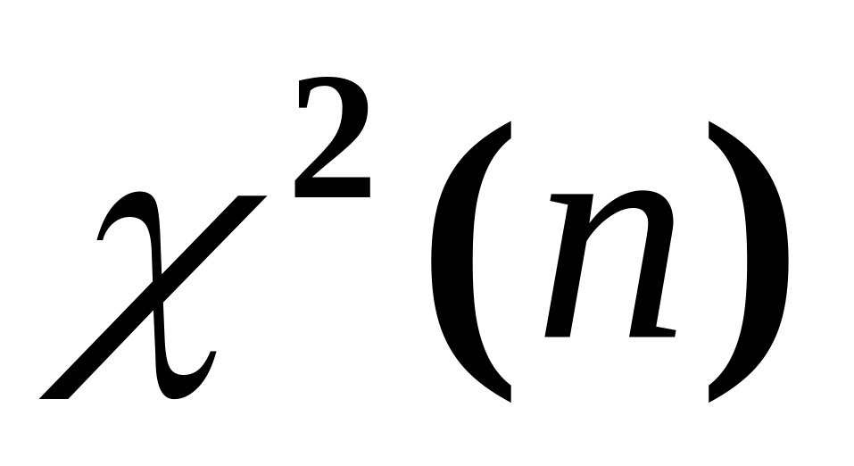
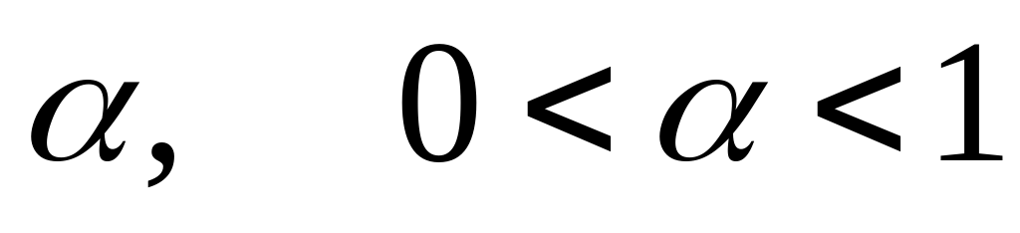
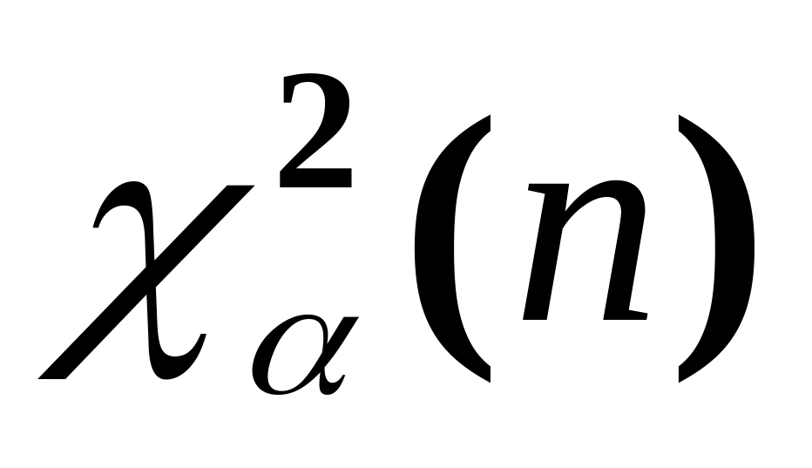
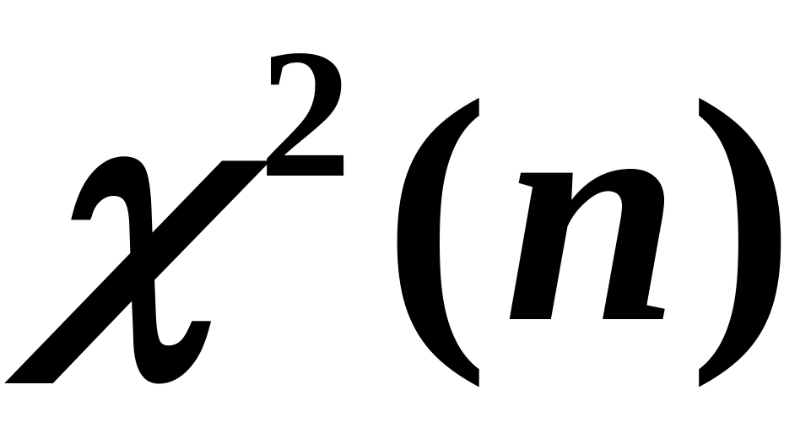
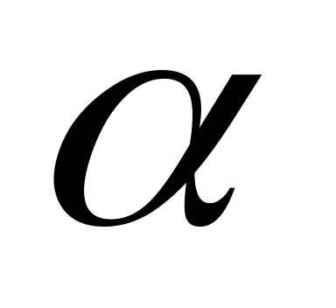
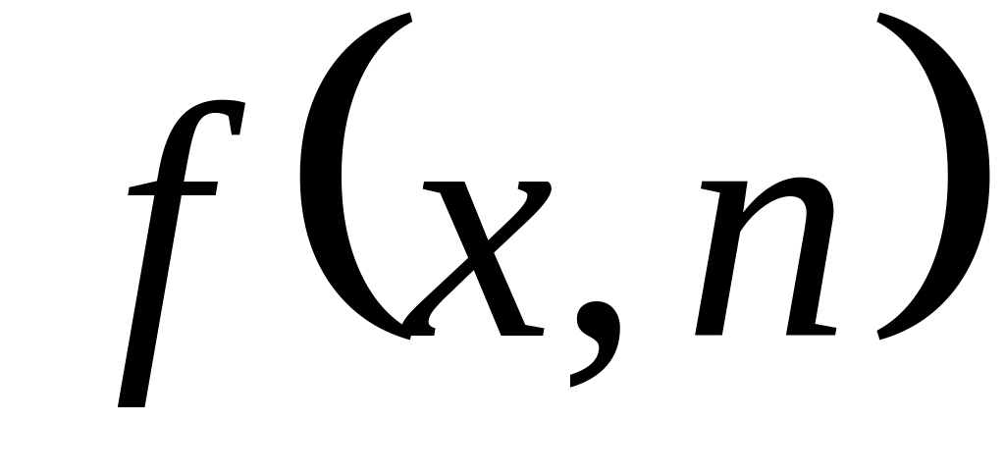
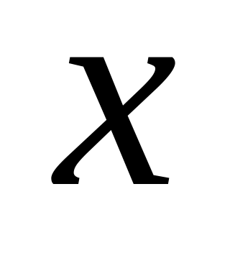
(4) 分布的分位点
对于给定的正数
称满足条件的点
为
分布的上
分位点.
P443
分布表供查阅。

Slide 11
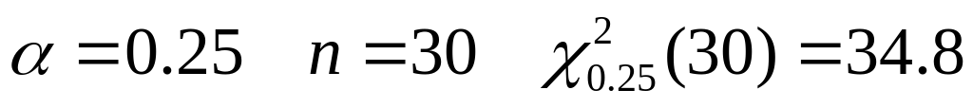
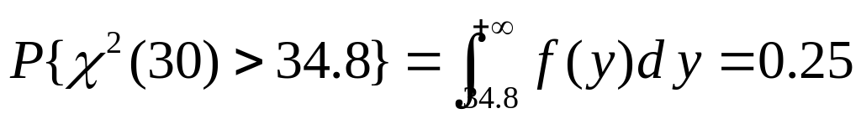
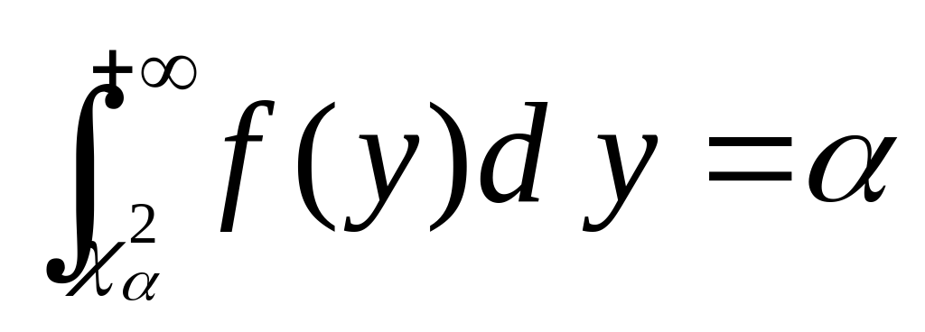
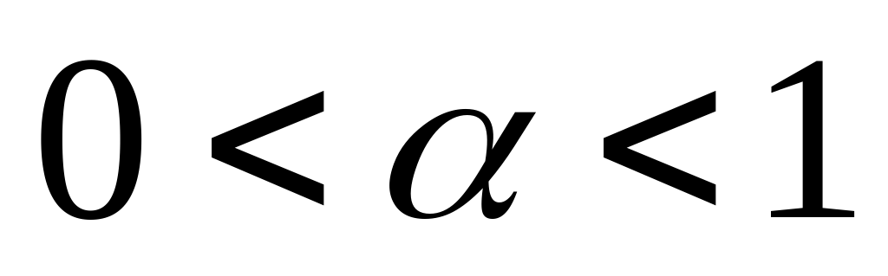
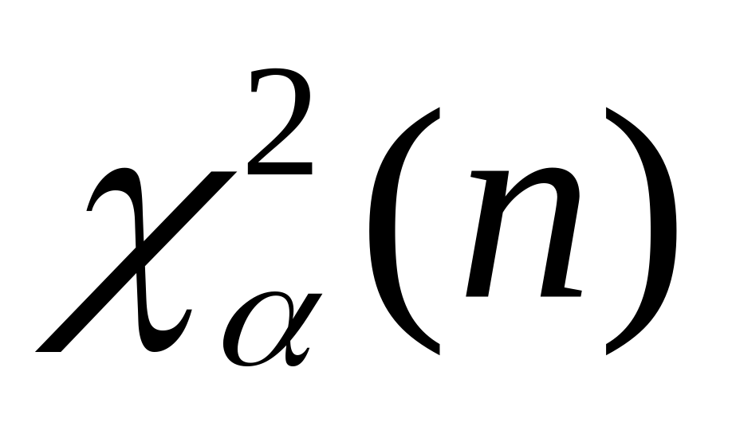
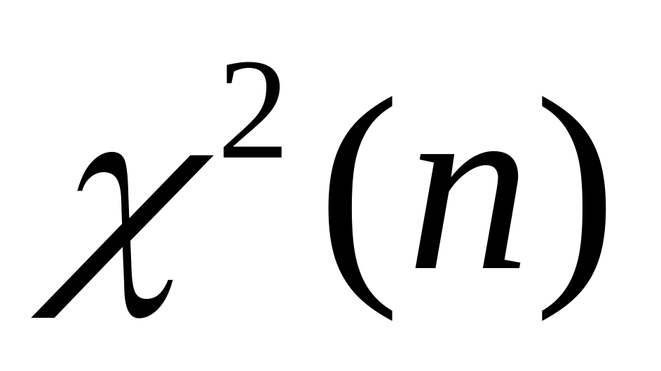
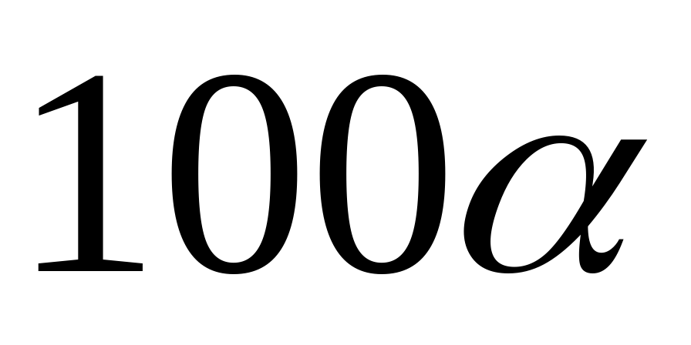
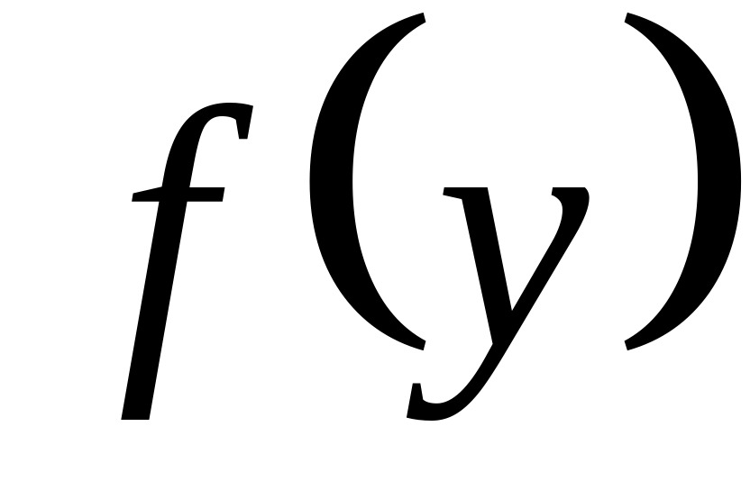
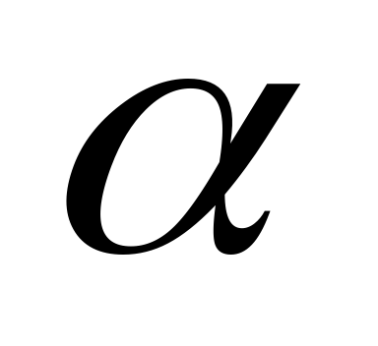
例
即
对于给定的
称满足条件
的点
为
分布的“上
百分位点”
上侧
分位点。

Slide 12
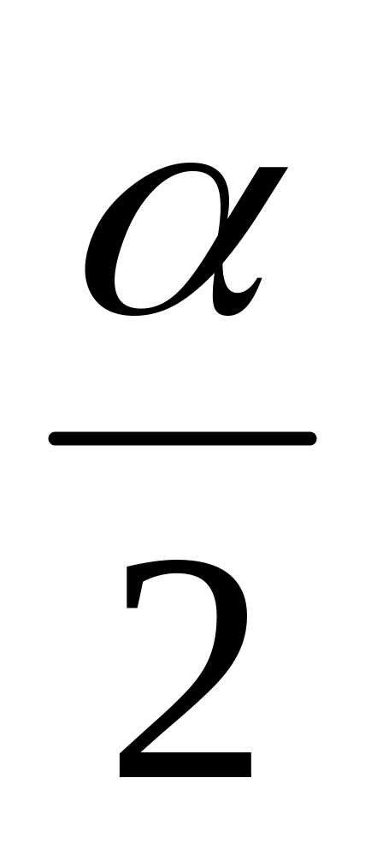
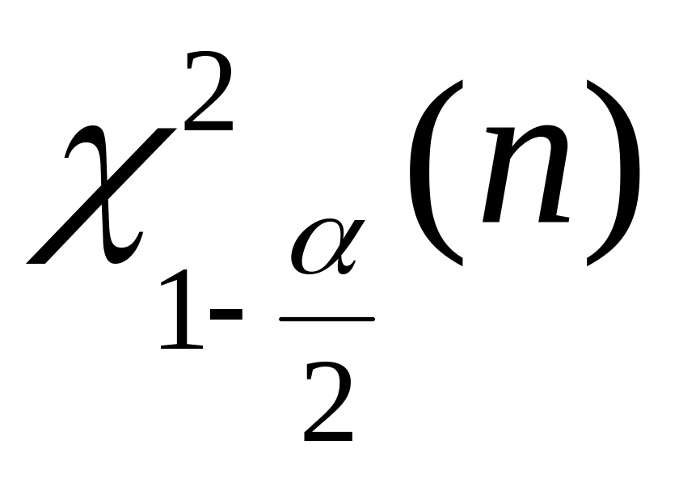
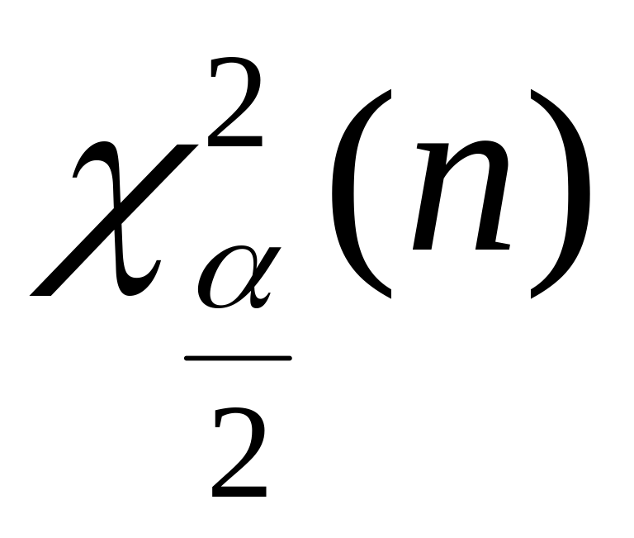
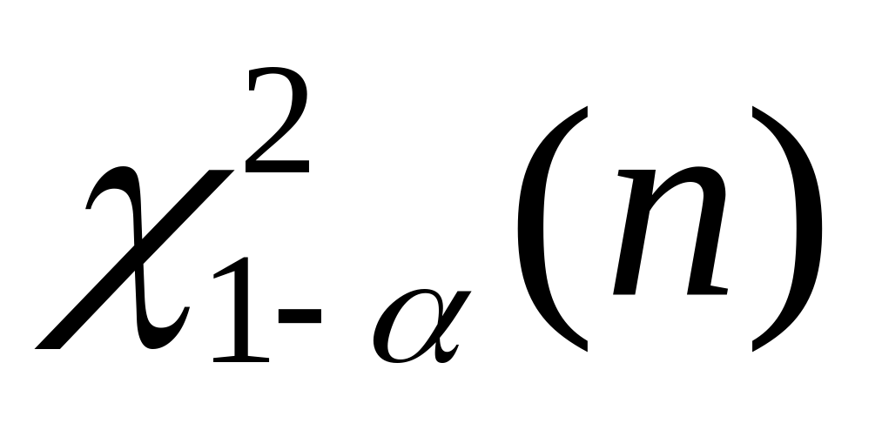
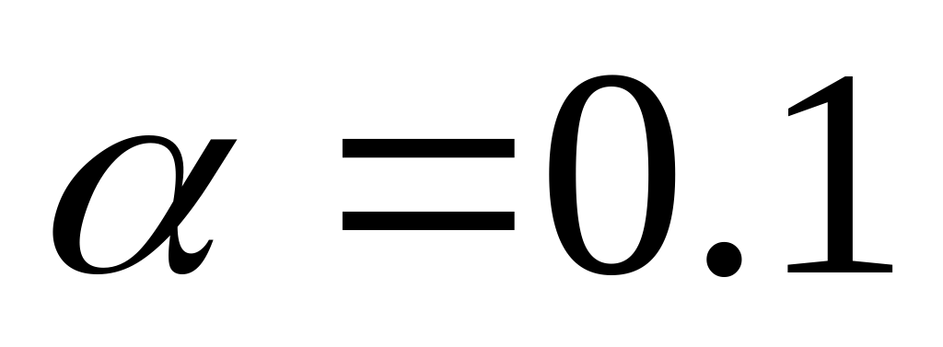
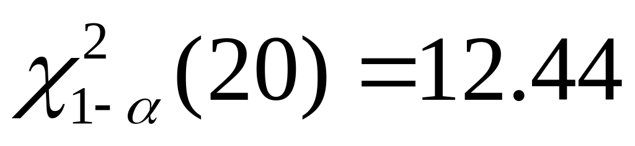
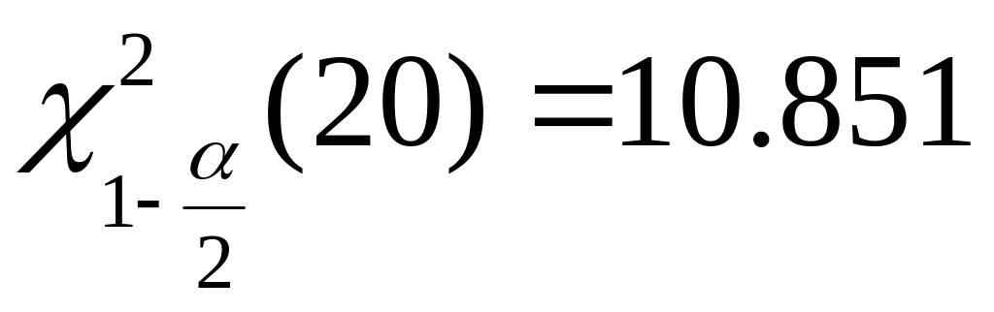
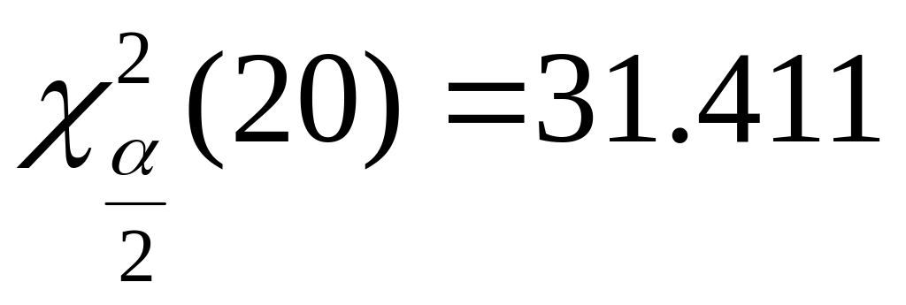
分布的下侧
分位点。
双侧
分位点。
当
时
下侧
分位点
双侧
分位点

Slide 13


问题 设
相互独立, 都服从正态分布
则
为什么？

Slide 14




例2 设总体X~N（0，0.3²）, n =10,求
解
∵ X/0.3~N（0，1），
∴

Slide 15




三、t 分布
1. 定义:
设 X～N(0,1) ,
Y～
, 且 X 与 Y
相互独立，
则称变量
所服从的分布为自由度为 n的 t 分布.
记为T～t(n).
T的密度函数为：

Slide 16

t(n) 的概率密度为

Slide 17

2. 性质
（1）具有自由度为 n 的 t 分布的随机变量 T 的
数学期望和方差为:
E( T ) = 0; D( T ) = n / ( n - 2 ) , 对 n > 2
（2）t 分布的密度函数关于 x = 0 对称，且
当n充分大时，其图形类似于标准正态分布密度
函数的图形.
不难看到，当n充分大时，
t 分布近似
N (0,1)分布.
但对于较小的n， t分布与N (0,1)分布相差
很大.

Slide 18











3 、 t 分布的分位点
对于给定的正数
称满足条件
的点
为
分布的“上
百分位点”。
查t 分布表，附表3
例

Slide 19







取
t的分布的双侧α分位点为满足
当
时
⧫ 分布上侧α分位点
⧫ 分布下侧α分位点
⧫ 分布双侧α分位点

Slide 20



四、F分布
1.定义: 设
X与Y相互独立，
则称统计量
服从自由度为n₁及 n₂ 的F分布，
n₁称为第一自由度，
n₂称为第二自由度，
记作 F ~F (n₁,n₂).
若X ~ F (n₁,n₂)， X的概率密度为

Slide 21



2. 性质
(1) 由定义可见，
~ F( n₂, n₁)
(2) X的数学期望为:
若 n₂ > 2
即它的数学期望并不依赖于第一自由度n_{1.}

Slide 22



(3) F 分布的分位点
对于给定的正数
称满足条件
的点
为
分布的上
分位点。

Slide 23







关于 F 分布分位点的重要结论

Slide 24




表中所给的
都是很小的数，如0.01，0.05等
当
较大时，如0.95，
表中查不出，可由以上结论

Slide 25


休息片刻

Slide 26





四、几个重要的抽样分布定理
定理 1 (样本均值的分布)
设 X₁,X₂,…,X_{n} 是取自正态总体
的样本，
则有
N 取不同值时样本均值 的分布

Slide 27






Slide 28





定理 2 (样本方差的分布)
设 X₁, X₂, … , X_{n} 是取自正态总体
的样本,
分别为样本均值和样本方差,
则有
N 取不同值时
的分布

Slide 29



例题分析

Slide 30







定理 3
（与样本均值和样本方差有关 的一个分布）
设 X₁, X₂ ,…, X_{n} 是取自正态总体
的样本,
分别为样本均值和样本方差, 则有
且它们独立。
则由t-分布的定义：
当

Slide 32


4. 两个正态总体
（1）
若 X ~ N (μ₁,σ₁²) ： X₁，X₂，…,X_{n1}
Y ~ N (μ₂,σ₂ ²) ： Y₁，Y₂，…,Y_{n2} ，它们相互独立，
则

Slide 33






定理3 (两总体样本均值差的分布)
且 X 与Y 独立,
X₁,X₂,…,
Y₁,Y₂,…,
是取自X的样本,
是
取自Y的样本,
分别是这两个样本的样本
均值,
分别是这两个样本的样本方差,
则有

Slide 34




定理 3 (两总体样本方差比的分布)
且X与Y独立,
X₁, X₂,…,
Y₁,Y₂,…,
是
是取自X的样本,
取自Y的样本,
分别是这两个样本的
样本
均值，
分别是这两个样本的样本方差,
则有

Slide 35





两个最常用统计量及三大分布的定义
设 X: X₁，X₂，…，X_{n}
1.
2.
若 X~N（0，1），则

Slide 36








Slide 37



两个正态总体
（1）
若 X ~ N (μ₁,σ₁²) ： X₁，X₂，…,X_{n1}
Y ~ N (μ₂,σ₂ ²) ： Y₁，Y₂，…,Y_{n2} ，它们相互独立，
则
（2）
当σ₁² =σ₂² =σ²时，
（3）

Slide 38


请回答：
设X₁,X₂,X₃,X₄是总体N（0，1）的样本，则：

Slide 39



例题分析
设X₁,X₂,X₃,X₄是总体

Slide 40




例题分析

Slide 41

例题分析

Slide 42



请回答

Slide 43


请回答：设总体X~N（μ，σ²），X₁，X₂，…，X₈为一个样本，则（ ）成立。
（1） ~ t (8)
(2) ~ t (7)
(4) ~ t (8)
(3) ~ t (7)

Slide 44










请回答：设 是来自正态总体N(μ，σ²）的样本，
是样本均值，记
则服从自由度为 n-1 的 t 分布的随机变量是 ．

Slide 45


练习

Slide 46

练习

Slide 47

练习

Slide 48

练习

Slide 49

练习

Slide 50

练习

Slide 51

练习

